Slide 1

白垩纪
CRETACEOUS
食品工厂的 AI 管家: 扫码即用, 成本降 90%
让每一家食品企业都拥有自己的 AI 顾问
天使轮融资 | 2026
AI Agent | 智能决策 | 自然语言驱动
Notes:
白垩纪——食品工厂的AI管家，扫码即用，成本降90%。天使轮融资800-1200万。

Slide 2
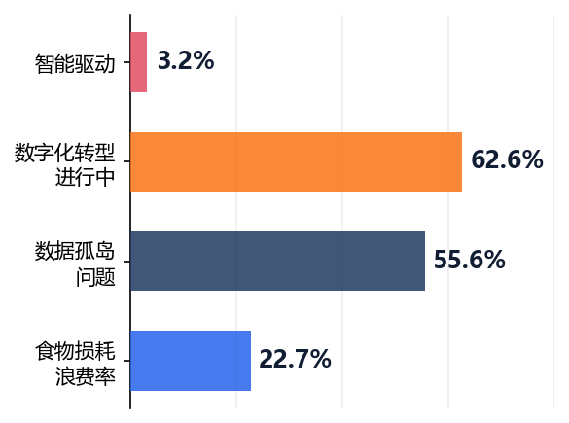
30-40万家食品企业必须数字化 — 七部委政策驱动
22.7%
62.6%
3.2%
食物损耗浪费率
仍处数字化早期
实现智能驱动
现有方案: 用不起 · 不适用 · 连不通
200人底料厂张厂长: Excel管30个SKU, 月损4万, 试过金蝶放弃了
七部委: 2027年 80% 数字化
Notes:
张厂长的故事是30-40万家食品企业的缩影。现有方案太贵不适用，七部委政策已定硬指标。

Slide 3
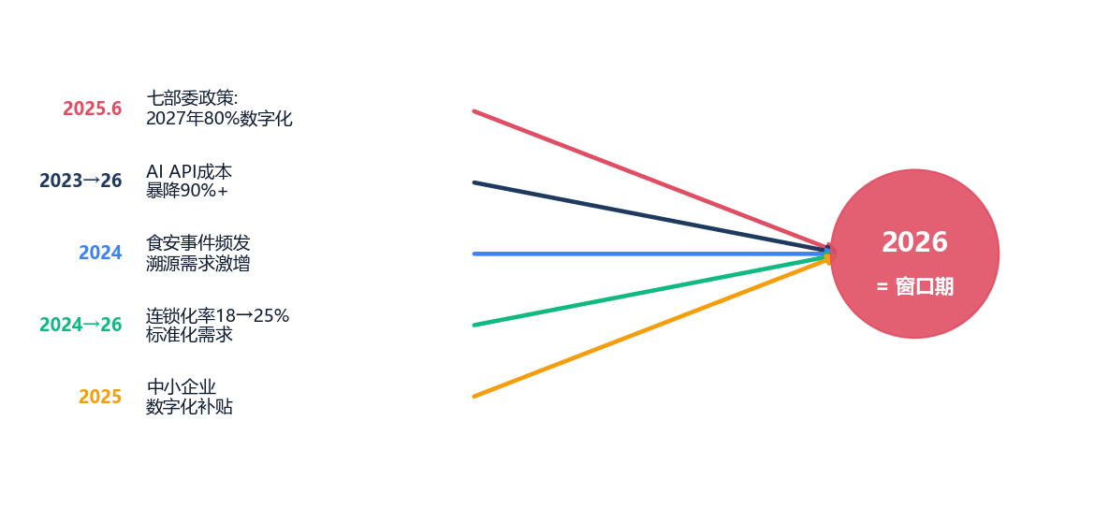
五大催化剂打开 2026 窗口
七部委政策 2027年80%数字化
AI成本暴降90%+ GPT-4级能力平民化
连锁化率18→25% 标准化需求激增
政策 + 技术 + 市场三重共振 = 2026 最佳切入窗口
Notes:
五大催化剂在2026年同时到位：政策硬指标、AI成本暴降、食安刚需、连锁化、补贴。

Slide 4
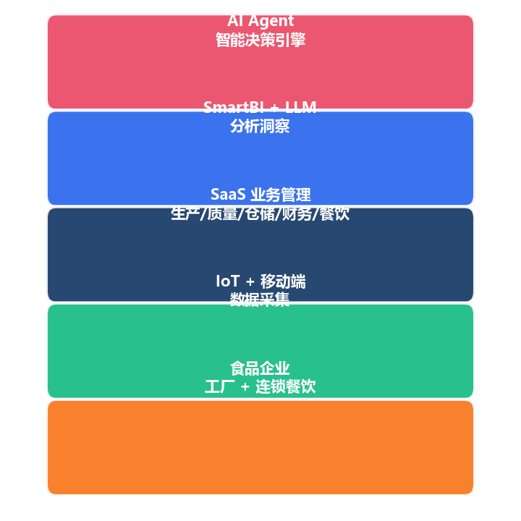
AI Agent, 不是又一个 ERP — 成本 1/10
1-3万/年
vs 传统 50-100万
10 分钟上线
vs 6-12 个月实施
30秒 AI 分析
vs 人工 1-2 天
自然语言 → 意图识别(98%+) → 自主执行 → 结果
Notes:
白垩纪是AI Agent，不是ERP。成本1/10，部署10分钟，AI 30秒出分析。

Slide 5
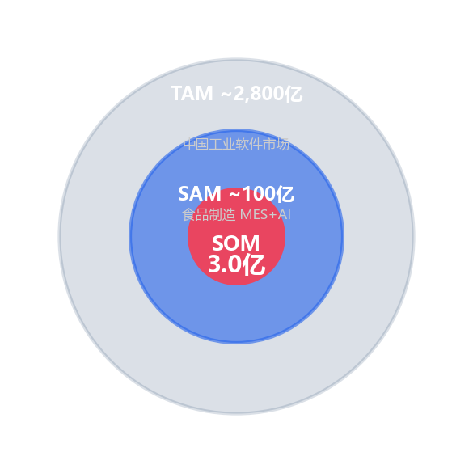
~2,800 亿确定性赛道
~2,800亿
TAM 工业软件
~100亿
SAM 食品MES+AI
3.0亿
SOM 首批1万家
七部委政策: 2027年重点企业 80% 数字化 | CAGR 28-35%
Notes:
TAM 2800亿工业软件，SAM 100亿食品MES+AI，SOM首批1万家×3万=3亿。

Slide 6
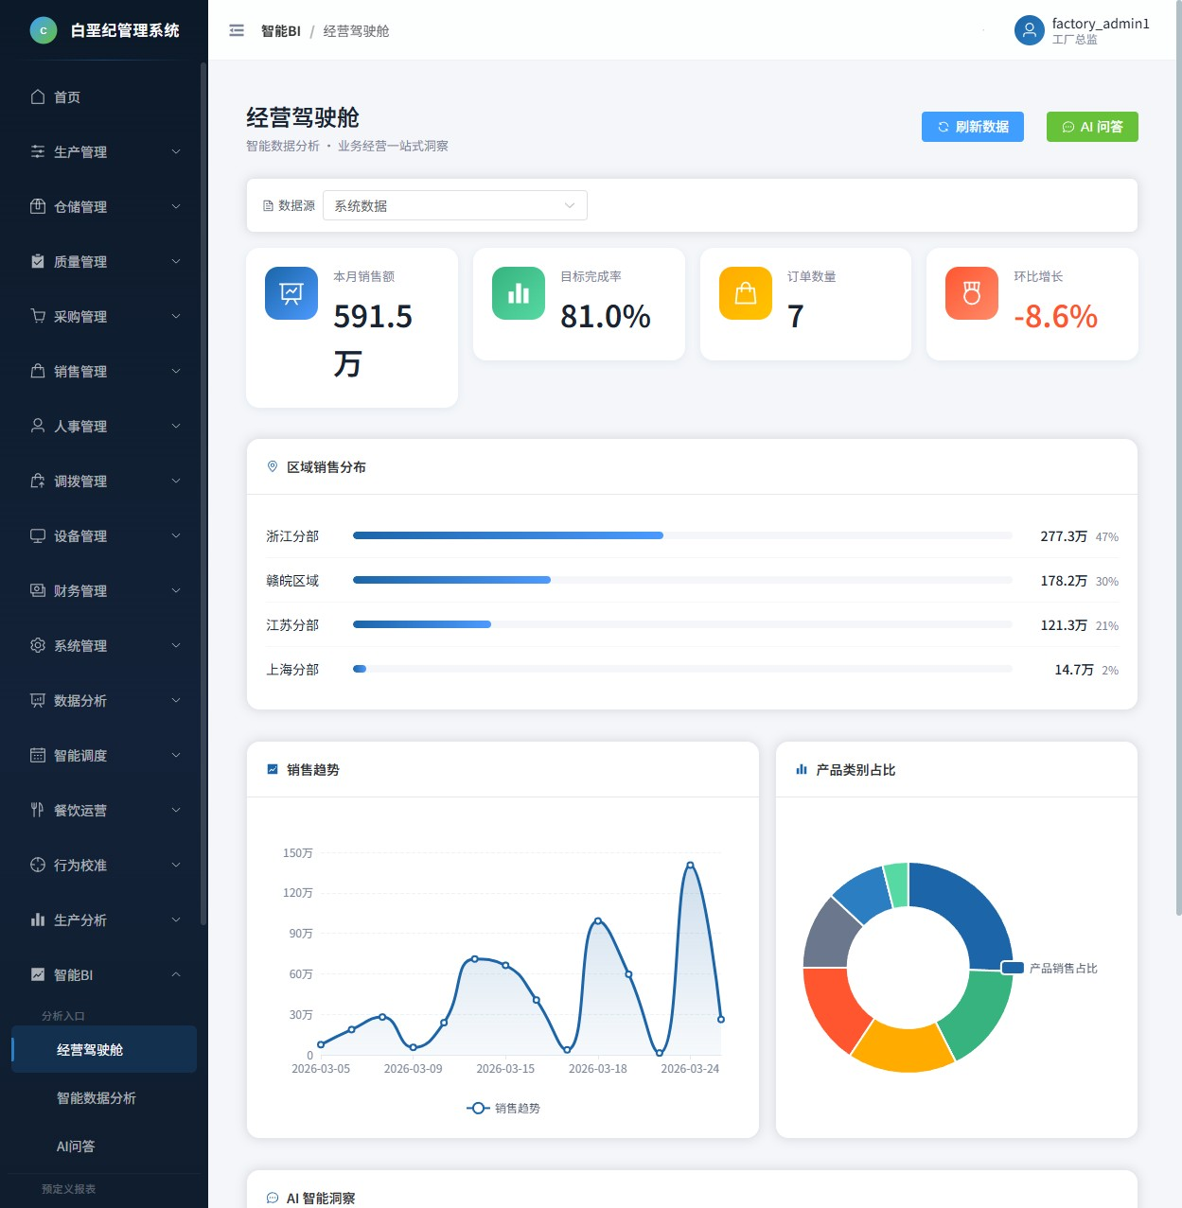
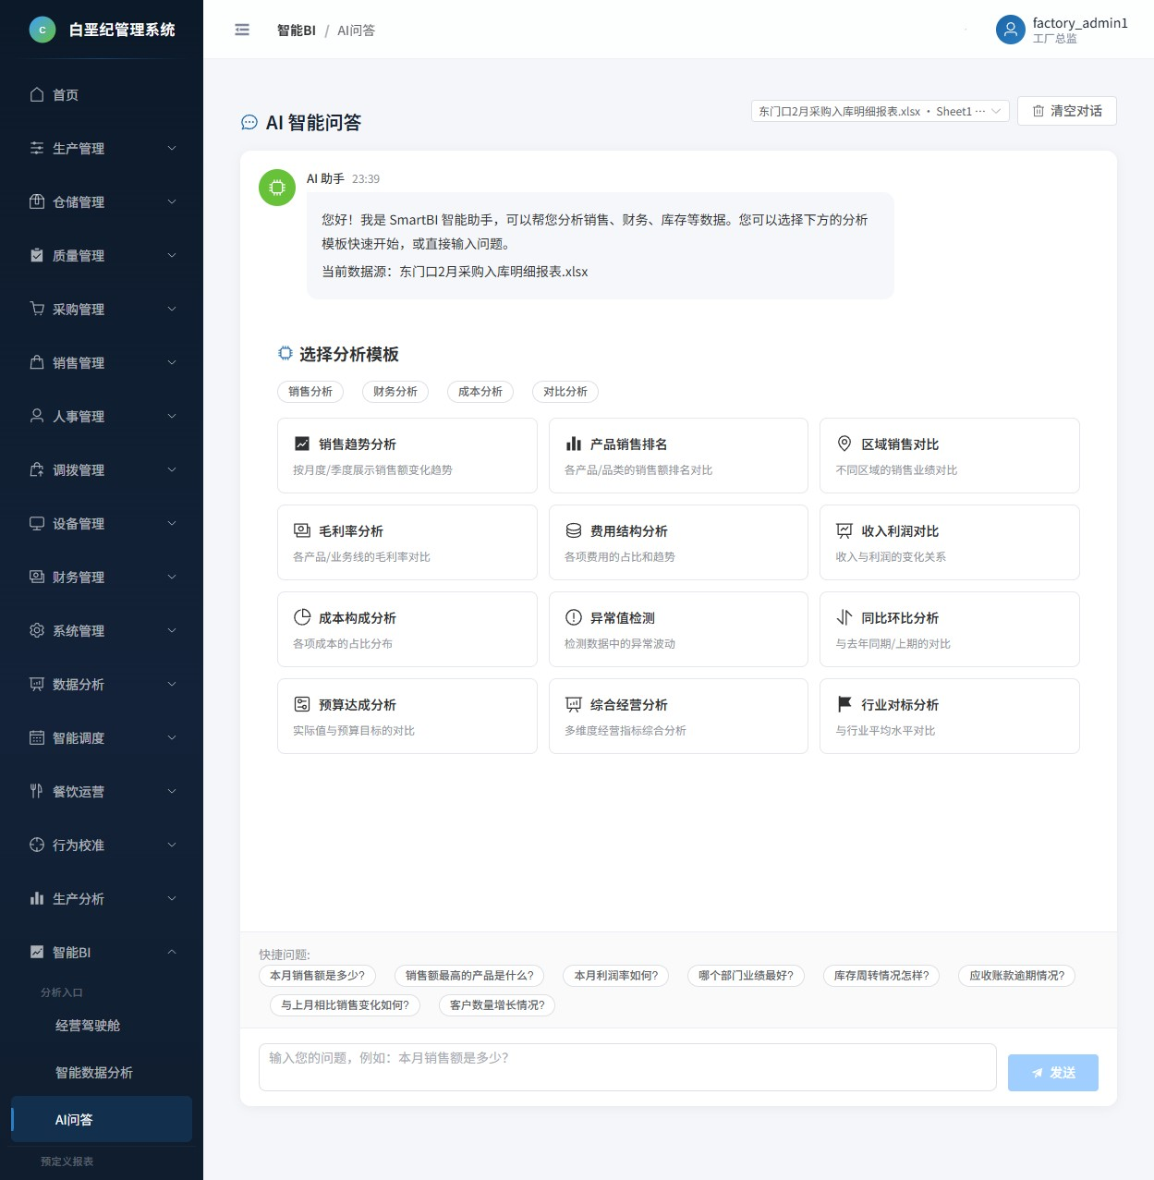
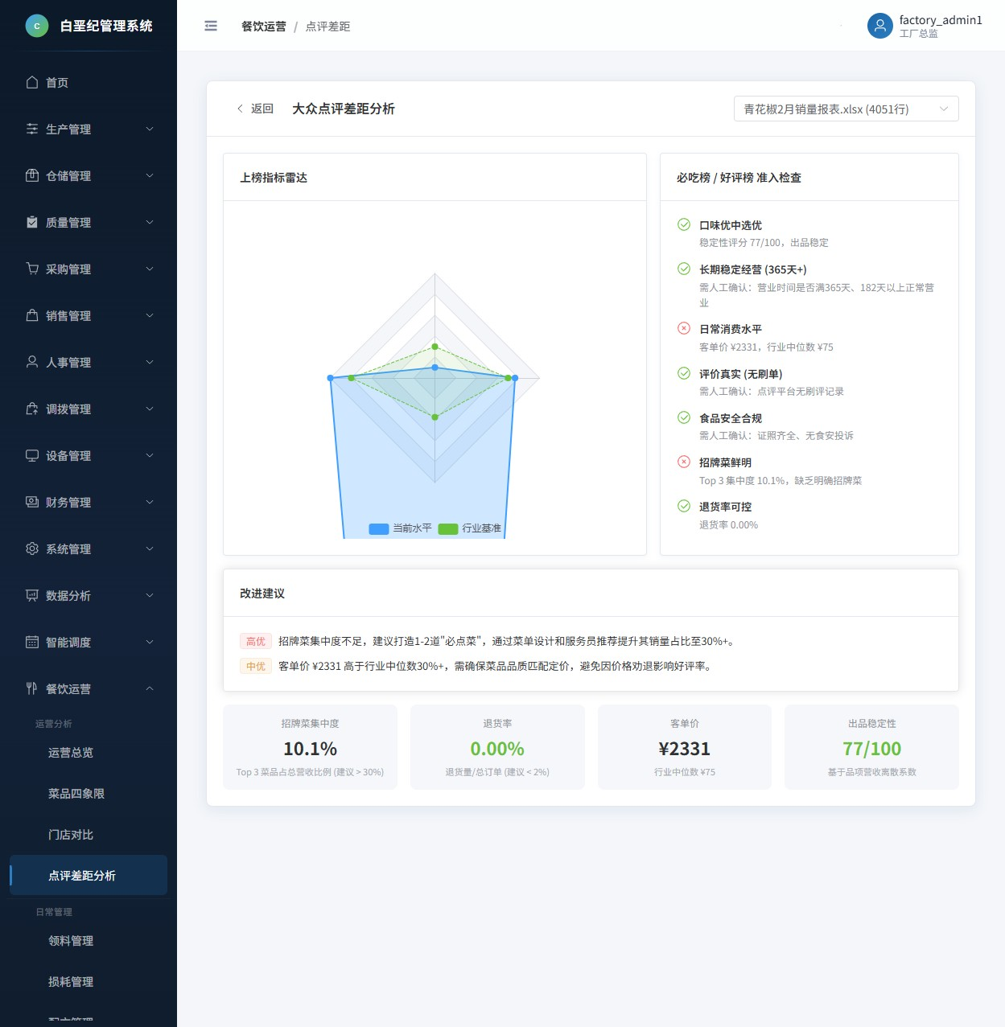
85%+ 完成，全端覆盖
98%+
95%
1,442
50+
AI 意图识别
数据自动采集
API 端点
E2E 测试通过
经营驾驶舱
AI 智能问答
点评竞争力分析
全端覆盖: Web + App + 微信小程序 | 移动端扫码即用, 零培训
Notes:
产品85%+完成，Web+App+小程序全端覆盖。截图均为实际运行产品。

Slide 7
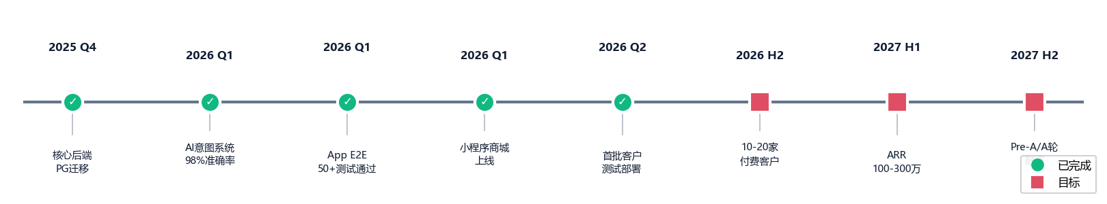
[X]家工厂试用中，12 个月目标 50 家
[X]家试用 (肉制品/烘焙/调味品) | [试用反馈关键词]
2026 H2
2027 H1
2027 H2
10-20家付费客户
ARR 100万+
Pre-A / A轮
GTM: 直销+行业展会 → 渠道合作 → 生态裂变
Notes:
[X]家食品工厂试用中，12个月目标50家付费。GTM：直销→渠道→裂变。

Slide 8
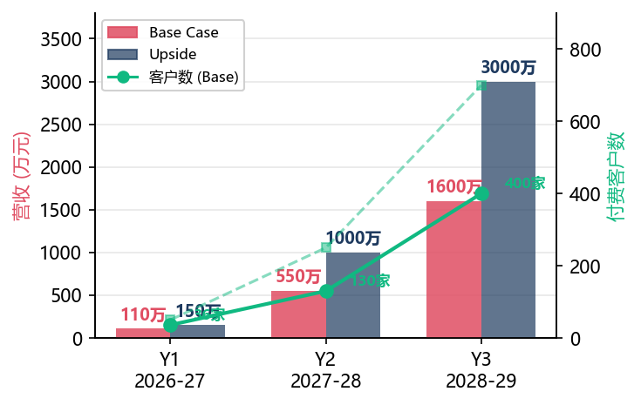
按效果付费: 节省/增收的 20-30% 抽成
LTV/CAC
~18
远超行业3倍健康线
ARPU ~3万
节省10万 × 抽成25%
毛利 70-80%
客户零风险，不见效不付费
Base: 月增3家 × 3万 ≈ Y1 110万 | Upside: Y1 150万 | Y3 盈利
* CAC: 直销+展会, 天使阶段无付费获客
Notes:
按效果付费：帮客户省/赚多少抽20-30%。客户年均节省10万→ARPU约3万。月增3家→Y1约110万。客户零风险，不见效不付费。

Slide 9
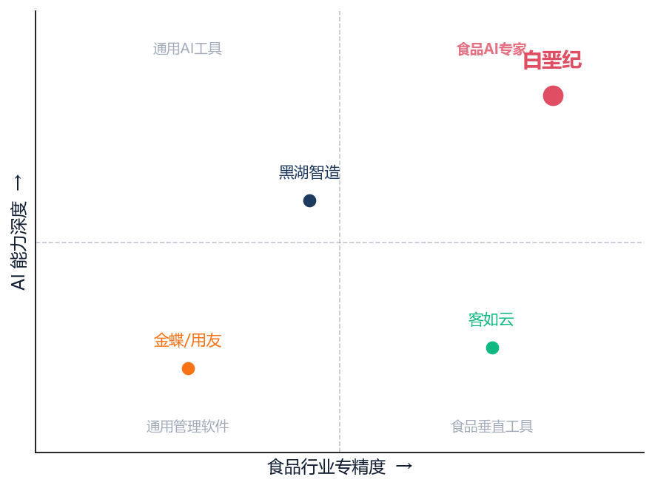
唯一 AI Agent + 食品专用
护城河
AI Agent 架构 非管理工具+AI按钮
食品深度 259类意图全覆盖
双赛道壁垒 工厂+餐饮同一引擎
数据飞轮 更多工厂→AI更准
Notes:
唯一AI Agent+食品专用平台。四大护城河：AI架构、食品深度、双赛道、数据飞轮。

Slide 10
天使轮融资
800-1,200万
12-18%
5,000-8,000万
融资金额 (RMB)
出让股权
投后估值
资金用途: 产品研发 40% | 销售市场 30% | 团队 20% | 储备 10%
12个月: 50家客户 | ARR 100万+ | Pre-A/A轮
谢杰涛 | UCSD + Cornell AI/ML | 独立主导全栈产品 (1,442 API)
15分钟 Demo 即可见真章 | WeChat: [微信号] | [email]
白垩纪 | 食品工厂的 AI 管家 | 让每一家食品企业都拥有自己的AI顾问
Notes:
天使轮800-1200万，12-18%股权。12个月50家客户+ARR100万。15分钟Demo见真章。

